Slide 1
ФГОС: проблемы, поиск, решения
Просвирнина Ольга Сергеевна, учитель музыки МБОУ СОШ №13
г. Балаково Саратовской области

Slide 2
«Время есть величайший из новаторов» английский философ Френсис Бэкон
Время затрагивает все сферы человеческой жизни, в том числе и образование, периодически требуя его обновления. Сегодня уже всем ясно: в «новое» время со старыми стандартами «войти» нельзя.

Slide 3
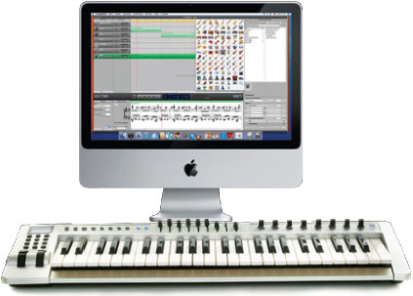
Материально-техническое обеспечение
в здании школы не хватает учебных кабинетов для организации внеурочной деятельности

Slide 4
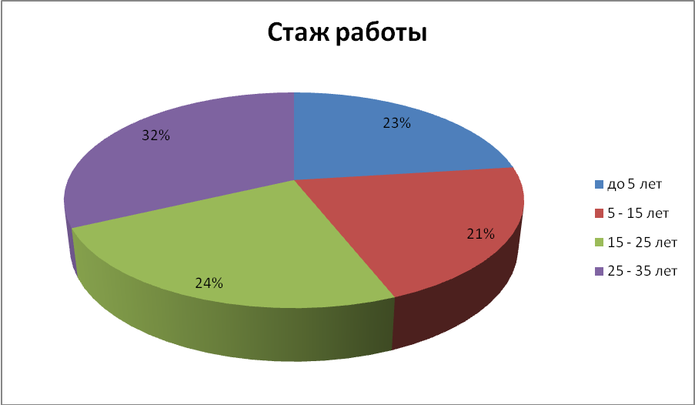
Информационно-методическое обеспечение
требуется совершенствование ресурсного потенциала: кадрового, программно-методического

Slide 5
Проблемы кадрового характера
сложившаяся за предыдущие годы устойчивая методика проведения урока еще тормозит внедрение новых форм и технологий;
реализация проектной деятельности требует от педагога владение в совершенстве приемами, технологиями метода проектов

Slide 6
Оценочная деятельность и диагностика
отсутствие диагностических материалов для оценки освоения метапредметных действий осложняет деятельность учителя;
работа по ведению портфолио как форме оценивания учащихся должна совершенствоваться и развиваться в сотрудничестве с родителями

Slide 7
«Мы живем в изменяющемся мире, и если превратить стандарт в якорь, который в свое время упал с корабля в одной точке, то он превратится в тормоз».
Александра Асмолова

Slide 8
Использованные ресурсы
Картинки
ФГОС ООО

